Slide 1

SUSTABIL
Grupo 6:
Anderson Mariano
Arthur de Paula
Franklin da Silva
Gabriel Ferraz
Guilherme Nascimento
João Oliveira

Slide 2

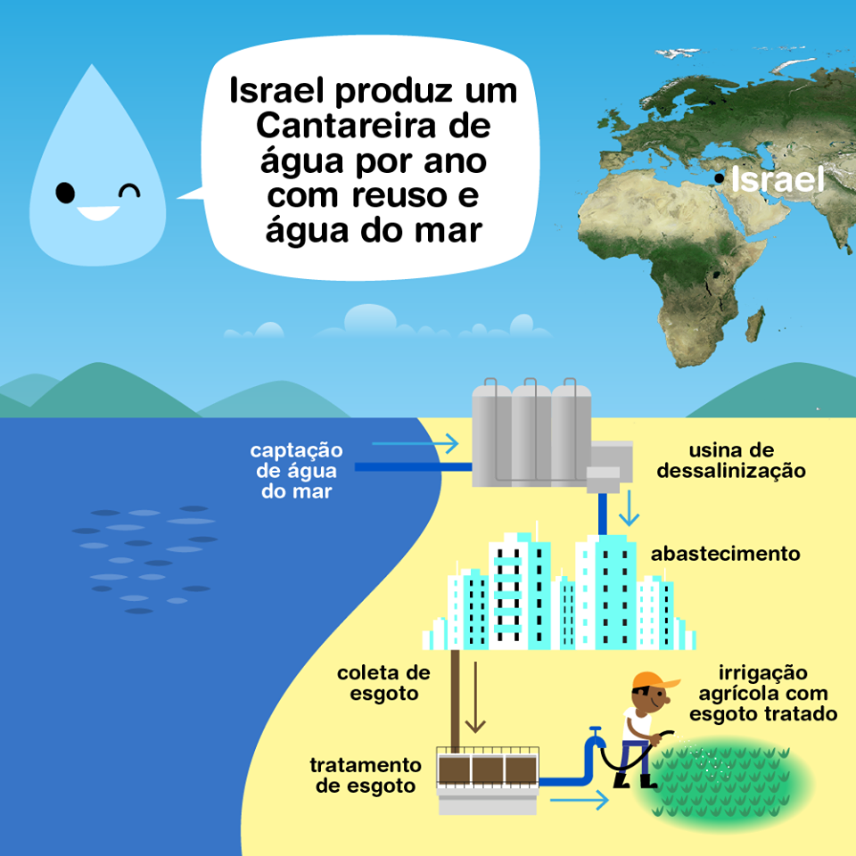
Contexto
Cuide do vazamento, faça sua parte
Este é o meu processo até sua residência
Como funciona o processo de distribuição de água?
Grande projeto no Nordeste

Slide 3
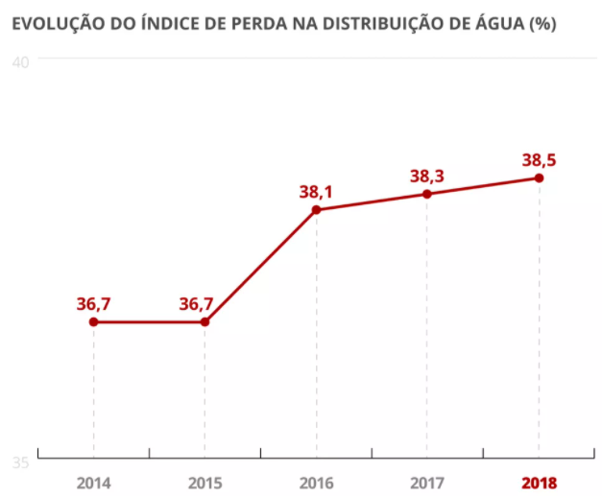
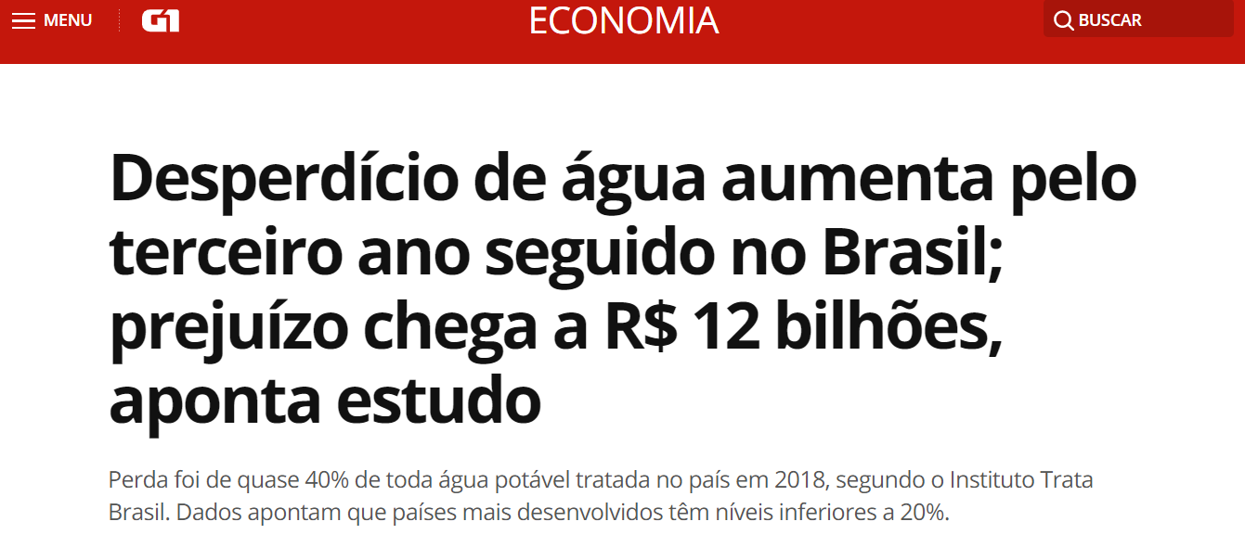
Problemática

Slide 4

Surgimento da Sustabil
A Sustabil surgiu em 2019
Nossos clientes?
Entre em contato conosco: sustabil@bandtec.com.br

Slide 5
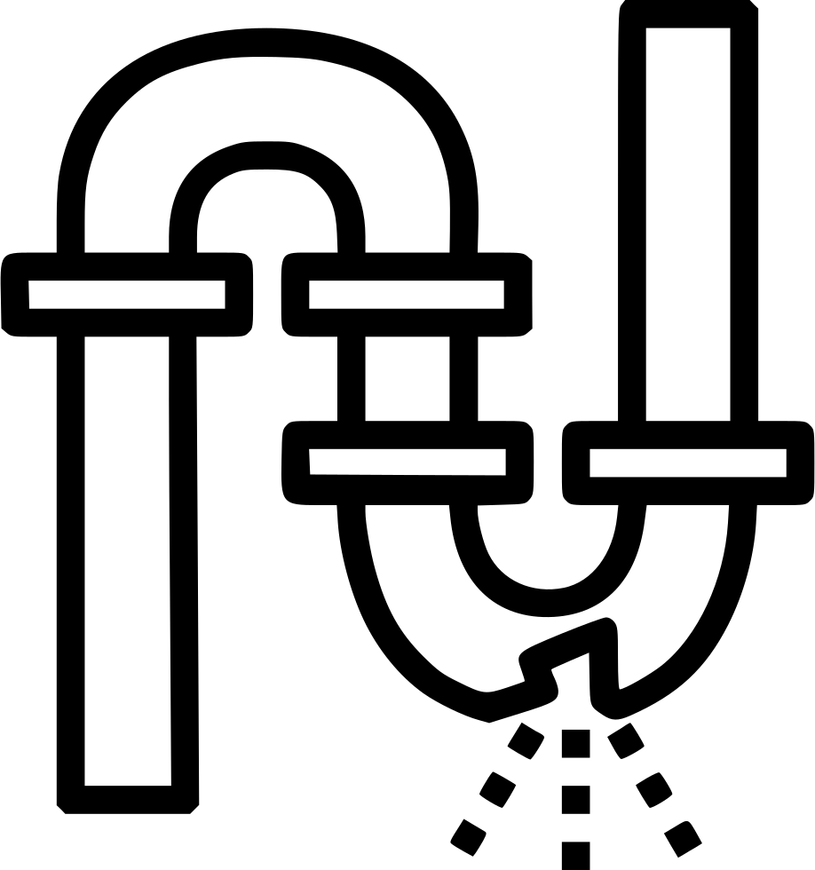


Solução do Problema
A solução proposta pela Sustabil?
Sinal de vazamento?

Slide 6
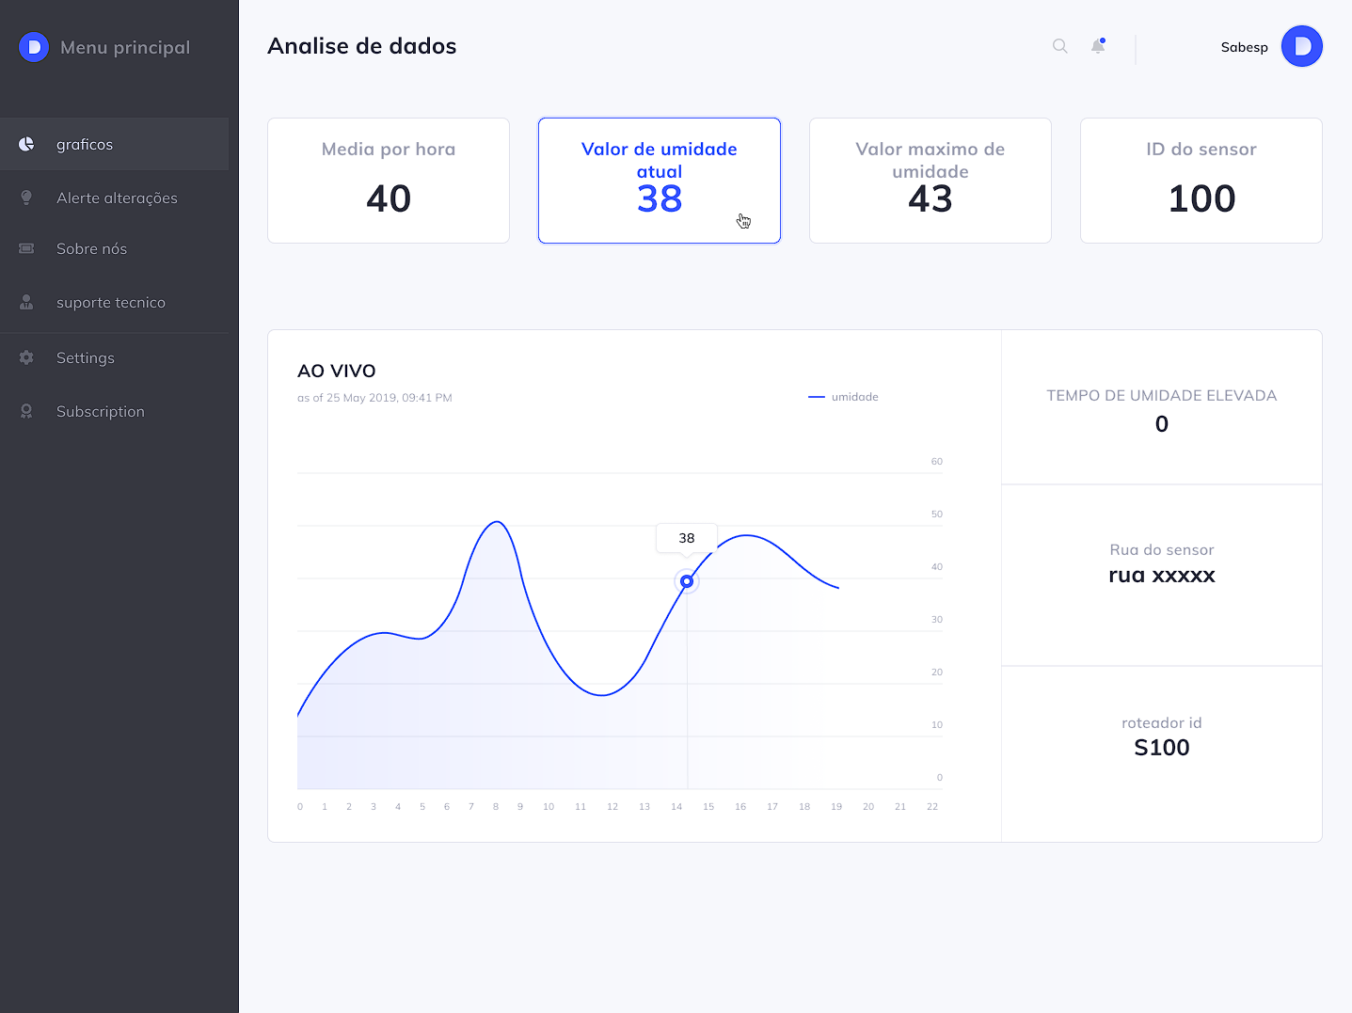
Onde verificar?

Slide 7
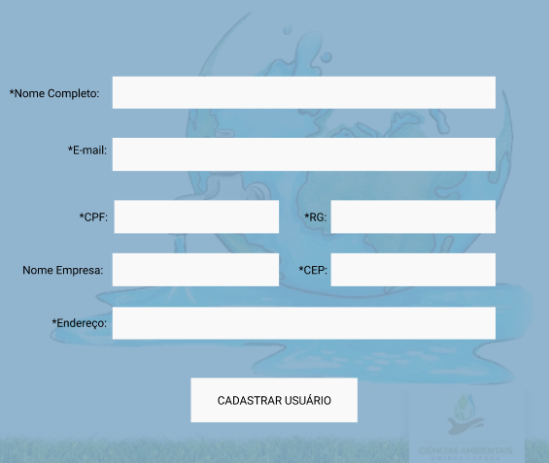
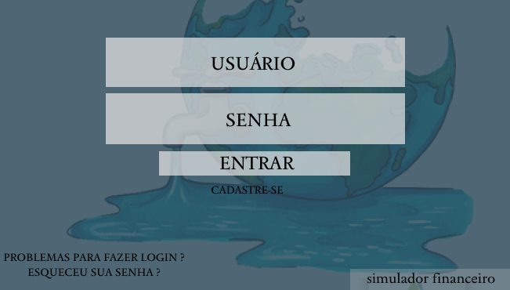

Slide 8
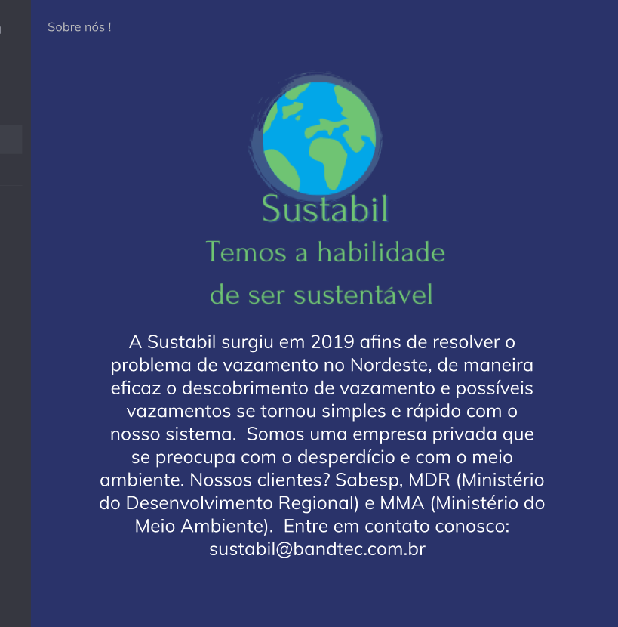

Slide 9





Onde os dados são armazenados?
Sensor 3 detectou um possível vazamento

Slide 10
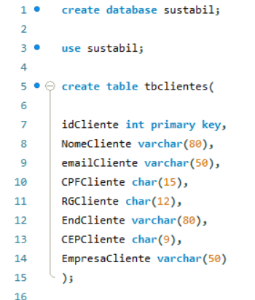
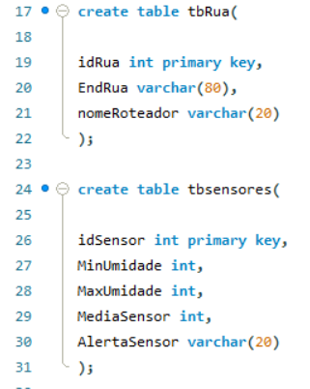
Criação do banco de dados e tabela tbClientes:
Criação das tabelas tbRua e tbSensores:

Slide 11
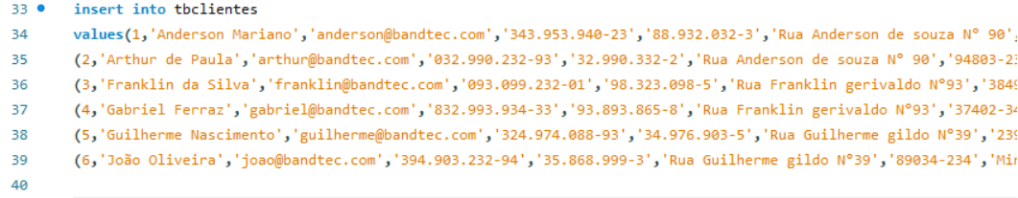
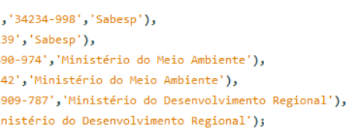
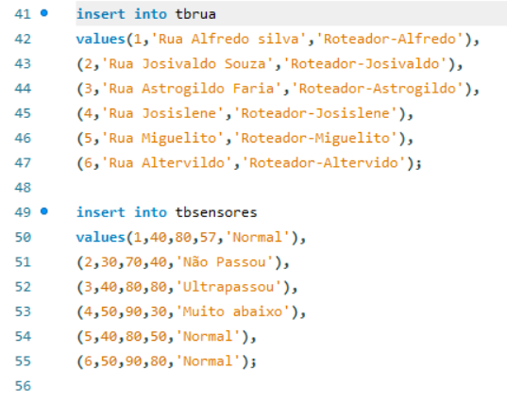
Inserção de dados na tabela Clientes:
Inserção de dados na tabela Clientes:

Slide 12
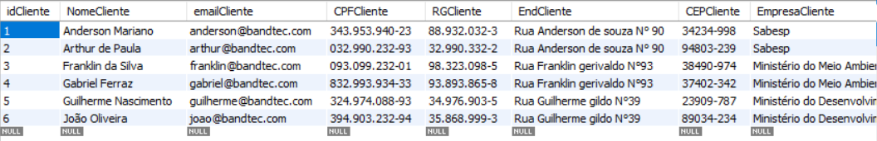
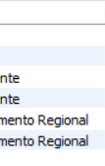
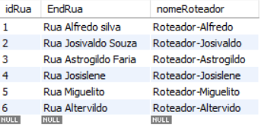
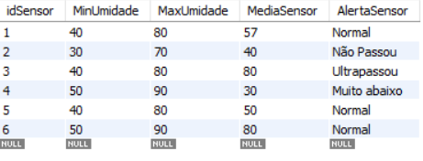
Buscando os dados da tabela tbClientes:
Buscando os dados da tabela tbRua:
Buscando os dados da tabela tbSensores:

Slide 13

Custos
Não ter um prejuízo de estimados R$38 milhões mensais por vazamentos e somente ter um custo de estimados R$ 9 milhões por ano é:

